Slide 1
О компании «БОС»
Производственная Компания «Базальтовые Огнезащитные Системы» – Российский производитель негорючих теплоизоляционных и огнезащитных материалов на основе базальтовых супертонких и тонких волокон.
Миссия – быть лучшим партнером и производителем теплоизоляционных и огнезащитных материалов, сфокусированным на безопасности людей. Предоставлять лучшие решения по огнезащите и теплоизоляции.
Огнезащита и техническая теплоизоляция от компании «БОС» применяется в таких отраслях как огнезащита и теплоизоляция воздуховодов и вентиляции, огнезащита металлоконструкций, огнезащита железобетона, техническая теплоизоляция резервуаров, трубопроводов, высокотемпературного оборудования, систем HVAC, в сферах судостроения, авиации и атомной энергетики.

Slide 2
Тепло-огнезащитное покрытие PRO-VENT EI 60 - 240
Производственная компания «Базальтовые Огнезащитные Системы»

Slide 3
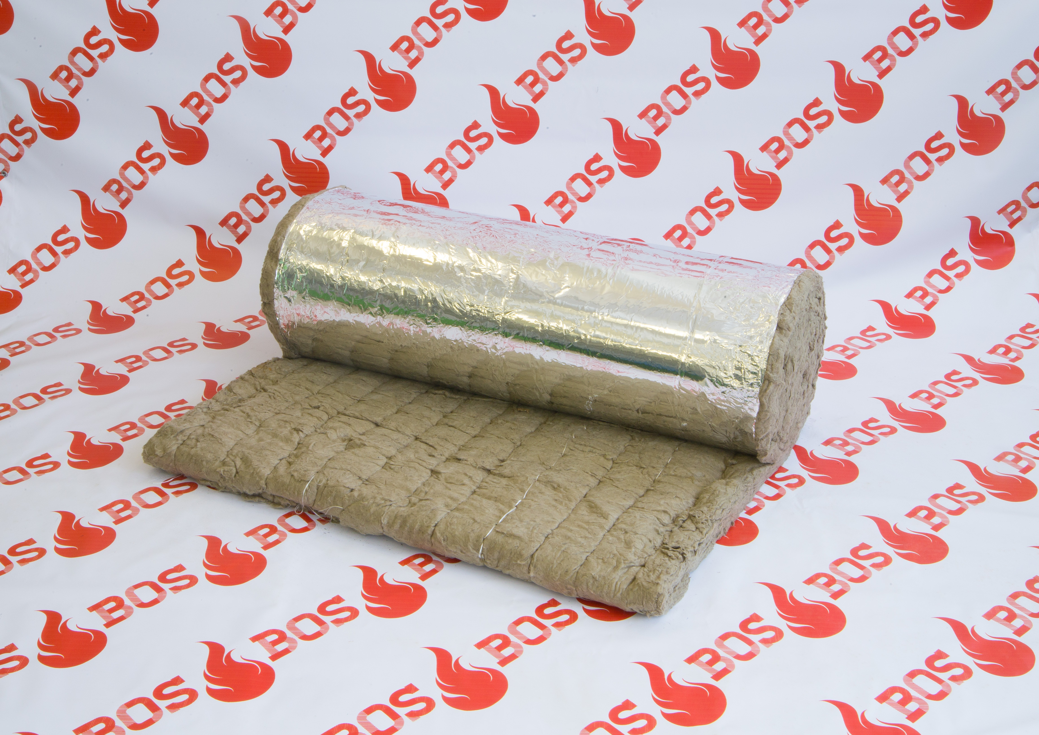
Тепло-огнезащитное покрытие PRO - VENT выпускается в обкладке разными покрытиями:
В обкладке неармированной фольгой с одной стороны
(PRO – VENT-1НФ);

Slide 4
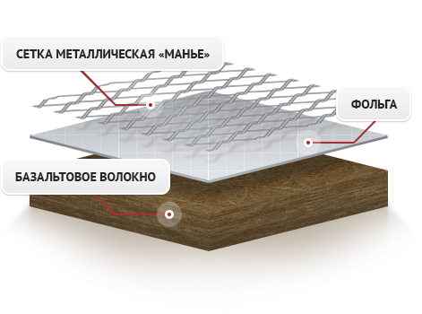
- В обкладке неармированной фольгой и металлической сеткой с одной стороны (PRO – VENT 1НФС);
А также:
- В обкладке стеклянной тканью с одной стороны (PRO – VENT 1СТ);
- В обкладке базальтовой тканью с одной стороны (PRO –VENT 1БТ);
- В обкладке кремнеземной тканью с одной стороны (PRO –VENT 1КТ);

Slide 5
Технические характеристики PRO - VENT
Нормируемый предел огнестойкости зависит от толщины рулонного материала:
Группа горючести | НГ
Плотность, кг/м³ | 35
Теплопроводность, Вт/(м·К)
λ25 | 0,033
λ125 | 0,045
λ300 | 0,104
Размер, мм
Длина | 10000 (±100) (возможна иная намотка по желанию заказчика)
Ширина | 1200
Толщина | От 20 до 80
Температура применения | От -200°C до +900°C
Предел огнестойкости | Наименование материала | Толщина в мм
EI 60 | PRO - VENT - 20 (1НФ, 1НФС, 1С, 1СТ, 1БТ, 1 КТ) | 20
EI 120 | PRO - VENT - 40 (1НФ, 1НФС, 1С, 1СТ, 1БТ, 1 КТ) | 40
EI 150 | PRO - VENT - 60 (1НФ, 1НФС, 1С, 1СТ, 1БТ, 1 КТ) | 60
EI 180 | PRO - VENT - 70 (1НФ, 1НФС, 1С, 1СТ, 1БТ, 1 КТ) | 70
EI 240 | PRO - VENT - 80 (1НФ, 1НФС, 1С, 1СТ, 1БТ, 1 КТ) | 80

Slide 6
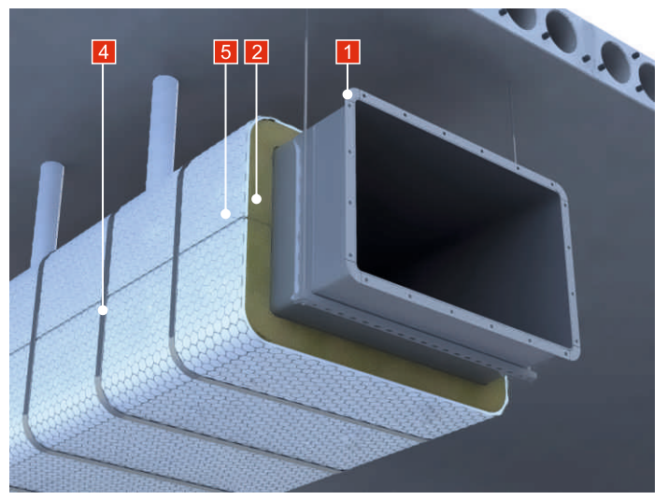
Порядок монтажа:
1. Проводится предварительная подготовка вентиляционной системы.
2. Раскрой материала по необходимым размерам.
3. Крепление на воздуховоды при помощи стальной ленты, либо металлической проволоки или приварного штифта с шайбой.
4. Швы при необходимости заклеиваются алюминиевым скотчем.
5. Для герметичности фланцевых соединений рекомендуем использовать базальтовый шнур.

Slide 7
Огнезащитное покрытие PRO-МБОР-VENT EI 30 - 180
Производственная компания «Базальтовые Огнезащитные Системы»

Slide 8
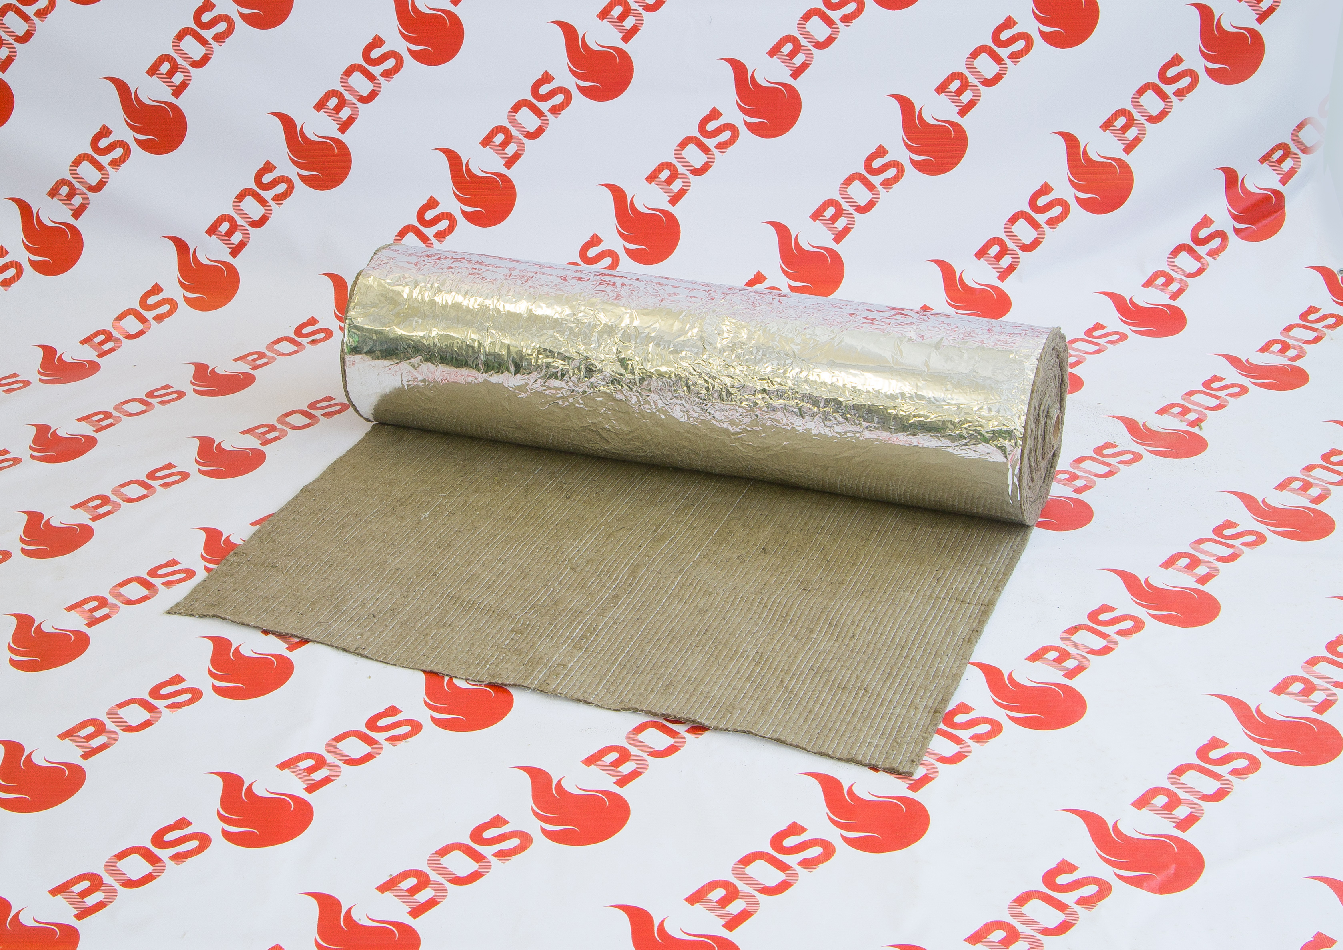
Комплексная система огнезащиты
PRO-MБОР-VENT
в обкладке неармированной фольгой

Slide 9
Технические характеристики PRO –МБОР-VENT
Нормируемый предел огнестойкости зависит от толщины рулонного материала:
Группа горючести | НГ
Плотность, кг/м³ | 100
Теплопроводность, Вт/(м·К)
λ25 | 0,033
λ125 | 0,045
λ300 | 0,104
Размер, мм
Длина | 20000 (±100) (возможна иная намотка по желанию заказчика)
Ширина | 1200
Толщина | От 5 до 20
Температура применения | От -200°C до +900°C
Предел огнестойкости | Наименование материала | Толщина в мм
EI 30 | PRO-МБОР 5 - (1НФ,1БТ,1КТ,1СТ) (с жаростойкой мастикой расход 0,7 кг/кв.м) | 5
EI 60 | PRO-МБОР 5 - (1НФ,1БТ,1КТ,1СТ) (с жаростойкой мастикой расход 1 кг/кв.м) | 5
EI 90 | PRO-МБОР 8 - (1НФ,1БТ,1КТ,1СТ) (с жаростойкой мастикой расход 1,2 кг/кв.м) | 8
EI 120 | PRO-МБОР10 -(1НФ,1БТ,1КТ,1СТ) (с жаростойкой мастикой расход 1,8 кг/кв.м) | 10
EI 150 | PRO-МБОР13-1НФ,1БТ,1КТ,1СТ) (с жаростойкой мастикой расход 2 кг/кв.м) | 13
EI 180 | PRO-МБОР13-1НФ,1БТ,1КТ,1СТ) (с жаростойкой мастикой расход 2,8 кг/кв.м) | 13

Slide 10
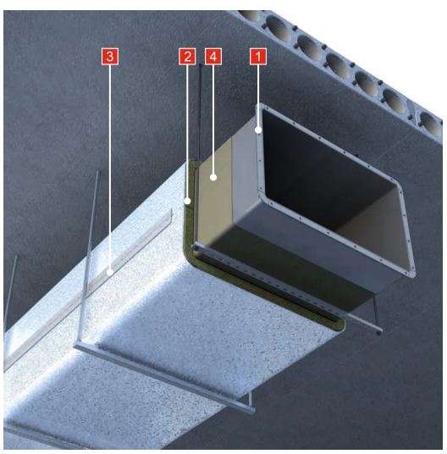
Порядок монтажа:
1. Проводится предварительная подготовка вентиляционной системы.
2. Раскрой материала по необходимым размерам.
3. Огнезащитную клеящую смесь перемешивают и наносят на защищаемые поверхности.
4. Защищаемые поверхности оклеивают материалом PRO –МБОР
5. Швы при необходимости заклеиваются алюминиевым скотчем.
6. Для герметичности фланцевых соединений рекомендуем использовать базальтовый шнур.

Slide 11
Огнезащитное покрытие для металлоконструкций PRO-METAL R 90 - 180
Производственная компания «Базальтовые Огнезащитные Системы»

Slide 12
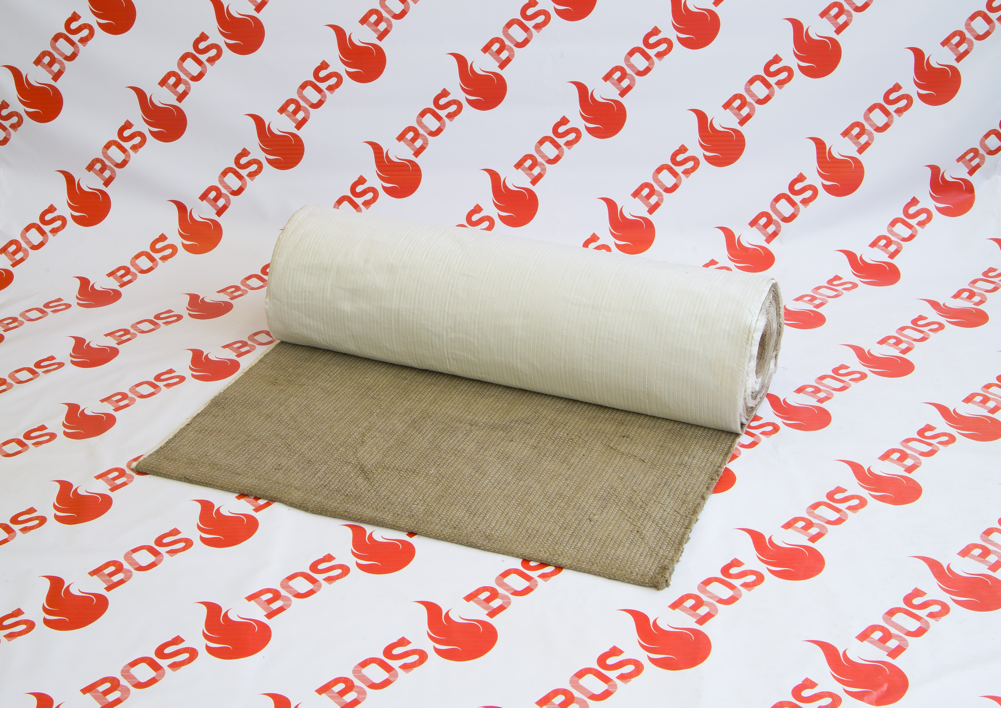
Комплексная система огнезащиты
PRO-METAL R90-180
выпускается в обкладке разными покрытиями:
- неармированной фольгой
-стеклотканью
-базальтовой тканью

Slide 13
Технические характеристики PRO – METAL
Нормируемый предел огнестойкости зависит от толщины рулонного материала:
Группа горючести | НГ
Плотность, кг/м³ | 100
Теплопроводность, Вт/(м·К)
λ25 | 0,033
λ125 | 0,045
λ300 | 0,080
Размер, мм
Длина | 20000 (±100) (возможна иная намотка по желанию заказчика)
Ширина | 1200
Толщина | От 5 до 20
Температура применения | От -200°C до +900°C
Предел огнестойкости | Наименование материала | Толщина в мм
R 90 | PRO-МБОР 10 - (1НФ,1БТ,1КТ,1СТ) (с жаростойкой мастикой расход 2,3 кг/кв.м) | 10
R 150 | PRO-МБОР 13 - (1НФ,1БТ,1КТ,1СТ) (с жаростойкой мастикой расход 2,3 кг/кв.м) | 13
R 180 | PRO-МБОР 16 - (1НФ,1БТ,1КТ,1СТ) (с жаростойкой мастикой расход 2,5 кг/кв.м) | 16

Slide 14
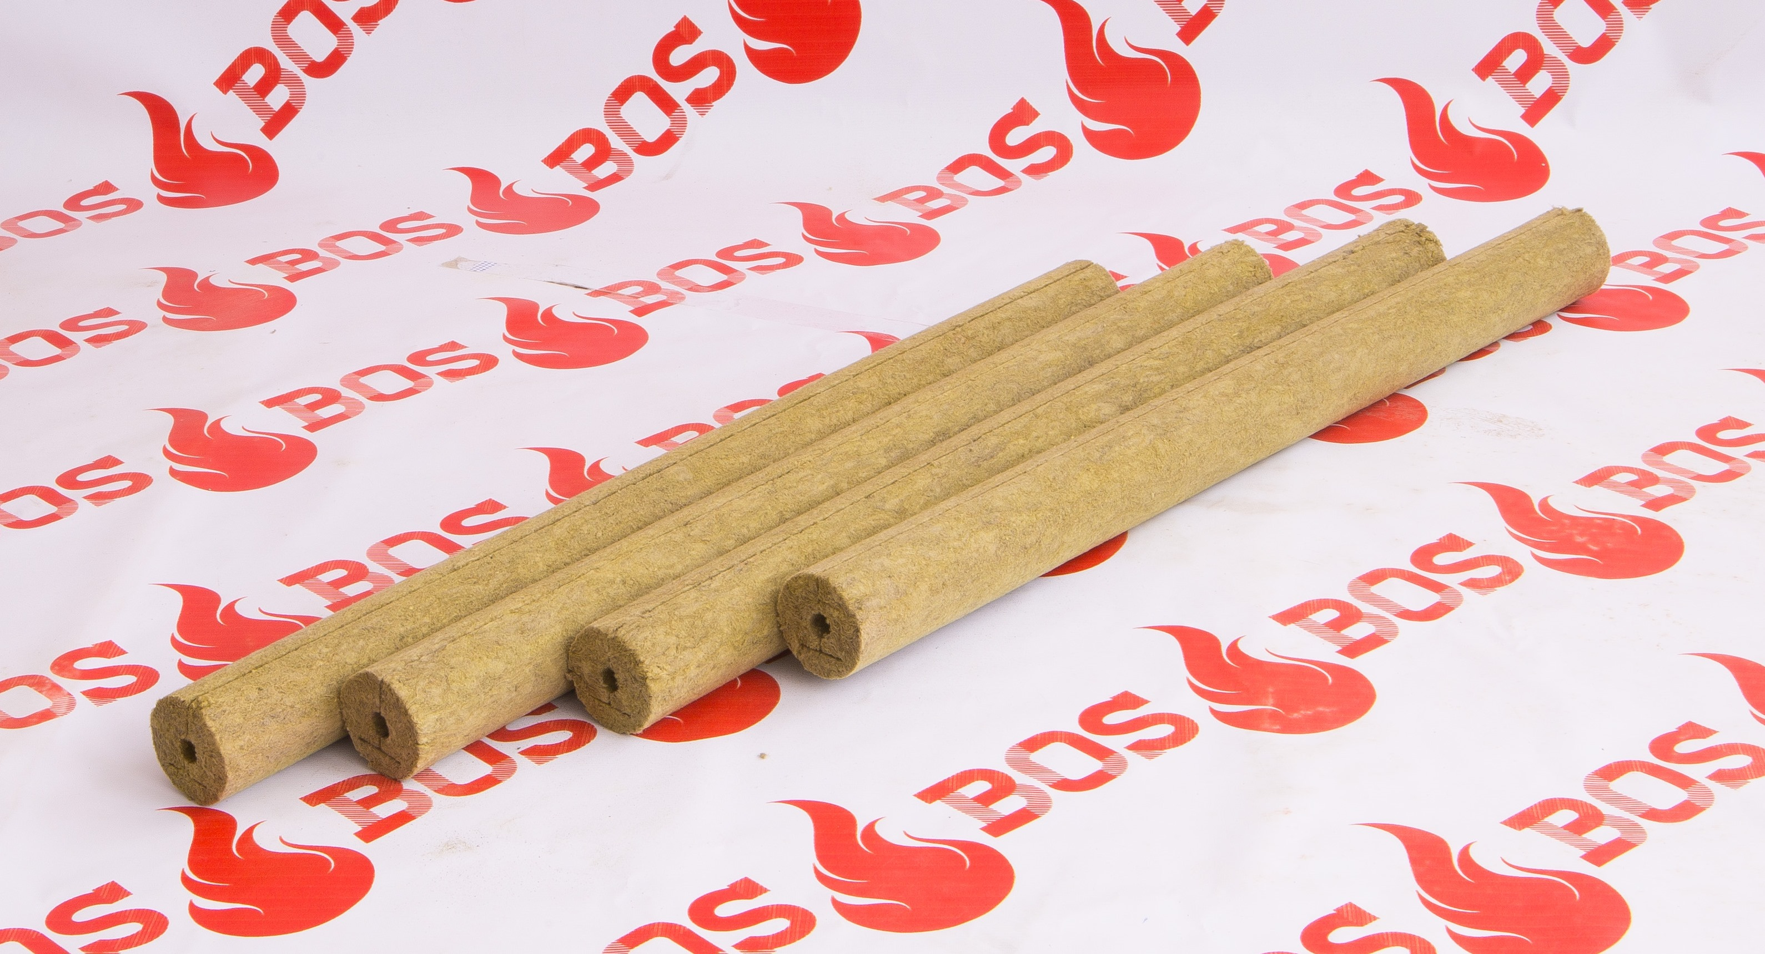
Не горючая трубная теплоизоляция BOS PIPE (d10-1020)

Slide 15
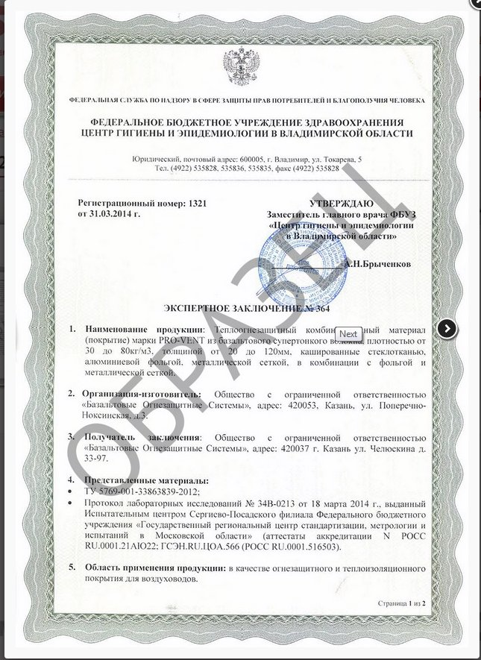
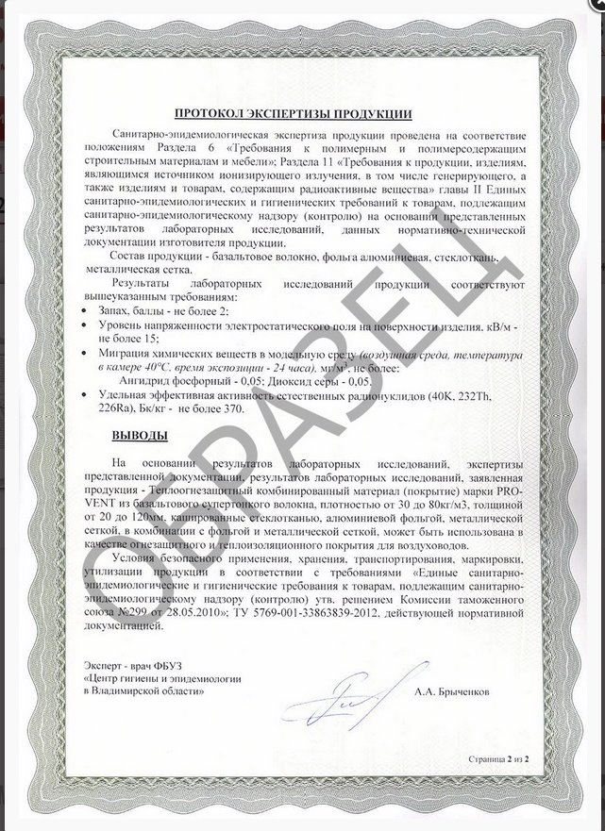
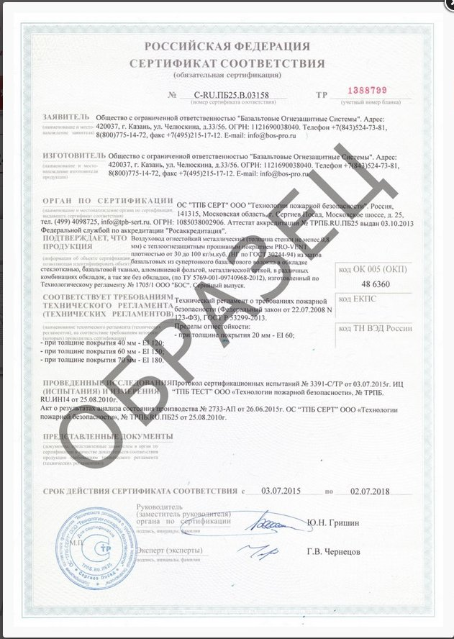
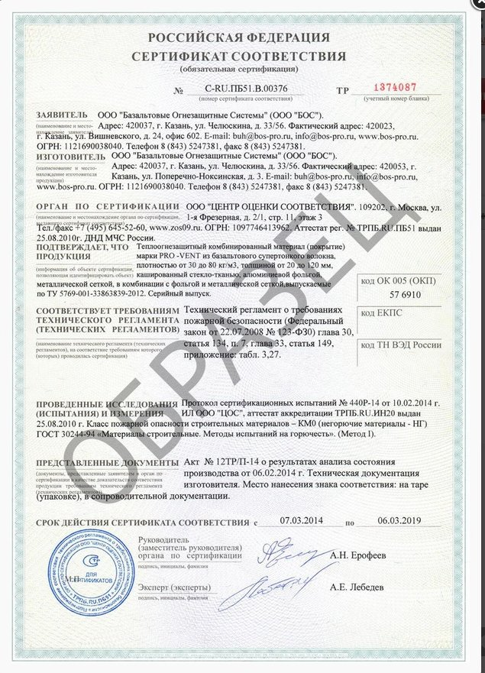
Вся продукция компании "Базальтовые Огнезащитные Системы" соответствует требованиям ФЗ № 123 от 22. 07. 2008 г. «Технический регламент о требованиях пожарной безопасности». Также качество продукции подтверждается Экспертными заключениями и Сертификатами соответствия.

Slide 16
ИСПОЛЬЗУЙТЕ БЕЗОПАСНЫЕ НЕГОРЮЧИЕ МАТЕРИАЛЫ
Производственная Компания
«Базальтовые Огнезащитные Системы» - честность, ответственность и профессионализм.

